Slide 1
Eficiência do uso da água em cidades inteligentes
46ª ASSEMAE
Jaragua do Sul
SAMUEL LEE
VP Vendas e Marketing
17/05/2016

Slide 2
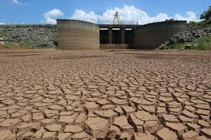
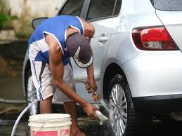
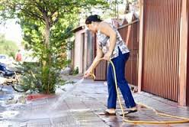
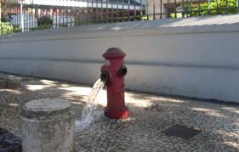
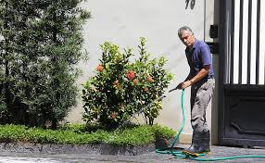
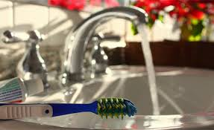
Água – precioso recurso!!
Em alguns lugares está faltando….
Em outros…..

Slide 3

ÍNDICE SUSTENTABILIDADE ITRON
Top 10 Tendências do Setor
EDIÇÃO DE 2016
Uma Referência para a Gestão Global de Recursos de Água & Energia
Uma Referência para a Gestão Global de Recursos de Água & Energia

Slide 4
ÍNDICE SUSTENTABILIDADE ITRON
Top 10 Tendências do Setor
Tendência #1
Tendência #2
Tendência #3
As empresas de serviços públicos estão implementando tecnologias que podem liderar a era da internet das coisas e das cidades inteligentes
As empresas de serviços públicos estão usando a tecnologia para enfrentar o cenário de negócios em constante mudança
Os consumidores querem que as empresas de serviços públicos façam mais para ligar os pontos até eles
Tendência #7
Tendência #4
Tendência #5
Tendência #6
Não se trata apenas de Big Data;
É importante ter os dados certos
A segurança cibernética segue
sendo uma preocupação para os consumidores
As redes de gás e de energia
Vão crescer juntas
Enfrentar o desperdício de água é uma prioridade
Tendência #8
Tendência #9
Tendência #10
O governo tem um papel crescente para moldar a capacidade de recursos
Trabalhadores da próxima geração
são necessários desde já
Todo mundo precisa tomar medidas para criar um mundo com mais recursos

Slide 5

ÍNDICE SUSTENTABILIDADE ITRON
71% dos executivos de empresas de serviços públicos de água
concordaram que a capacidade deles em entregar serviços adequados diminuirá se a ineficiência do setor persistir

Slide 6
ÍNDICE SUSTENTABILIDADE ITRON
50% DOS CONSUMIDORES
afirmaram que eles querem e precisam de mais dicas sobre conservação de água

Slide 7

ÍNDICE SUSTENTABILIDADE ITRON
41% dos executivos de empresas de serviços públicos
afirmaram que o maior desejo é conseguir detectar vazamentos

Slide 8
ÍNDICE SUSTENTABILIDADE ITRON
Top 10 Tendências do Setor
EDIÇÃO DE 2016
Uma Referência para a Gestão Global de Recursos de Água & Energia
Uma Referência para a Gestão Global de Recursos de Água & Energia

Slide 9
Um exemplo de uma cidade inteligente

Slide 10
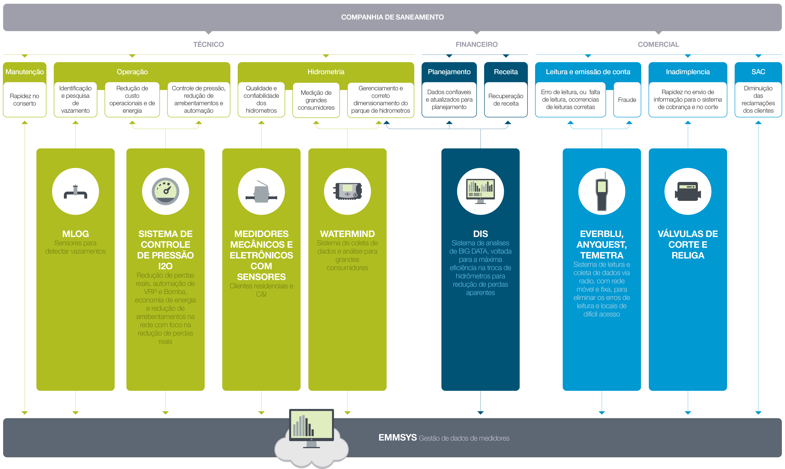
Solucionando os problemas da cia de saneamento

Slide 11
Itron brasil

